Slide 1
SD Training
Common Framework
Aken
AkenKao@bluetechnology.com.tw
Notes:
0

Slide 2
Agenda
Security Introduction
Security Core Classes
Security Process
Batch Introduction
Batch Core Classes
Multi-thread & Parallel
Conclusion

Slide 3
Introduction
Spring Security實現的兩個主要目標
Authentication(認證)
Authorization(授權)
支持Spring framework建構security
熟悉Spring，了解DI原理助於開發時更好上手
Spring Security的支持多種認證模式
HTTP BASIC authentication headers(基本認證)
HTTP Digest authentication headers(摘要認證)
HTTP X.509 client certificate exchange
LDAP
Form-based authentication (for simple user interface needs)
…

Slide 4
Security Core Classes

Slide 5
SecurityContextHolder
JVM載入SecurityContextHolder後生成。
用於保存SecurityContext。
SecurityContext含有當前登入系統的用戶資訊(Authentication)
3種策略取得SecurityContext
MODE_GLOBAL
MODE_INHERITABLETHREADLOCAL
MODE_THREADLOCAL(default)
setStrategyName()改變Holder行為

Slide 6
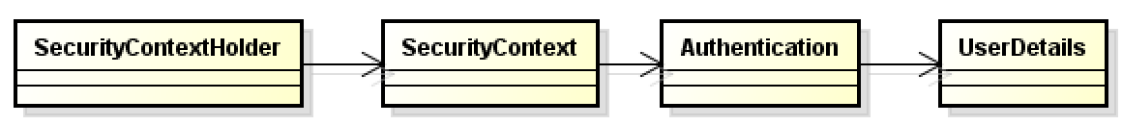
AuthenticationManager
AuthenticationManager，用於驗證身份
由唯一ProviderManager類別實作這個介面
提供一個Authentication接口，取得Authentication
Authentication 由Spring security自動創建。
Authentication，描述當前用戶的相關訊息。
驗證通過後， Authentication即保存於SecurityContext

Slide 7
AuthenticationProvider
AuhenticationProvider只暴露了一個方法，實作子類別進行各種認證。
authenticate(Authentication authentication)
可擁有多個認證方式存於ProviderManager。
其中有一個provider返回不為null，則認證通過，其餘的provider不再繼續驗證。
最常用驗證方式為根據帳號、密碼比對載入UserDetails，比對密碼是否一致， 如：DaoAuthenticationProvider

Slide 8
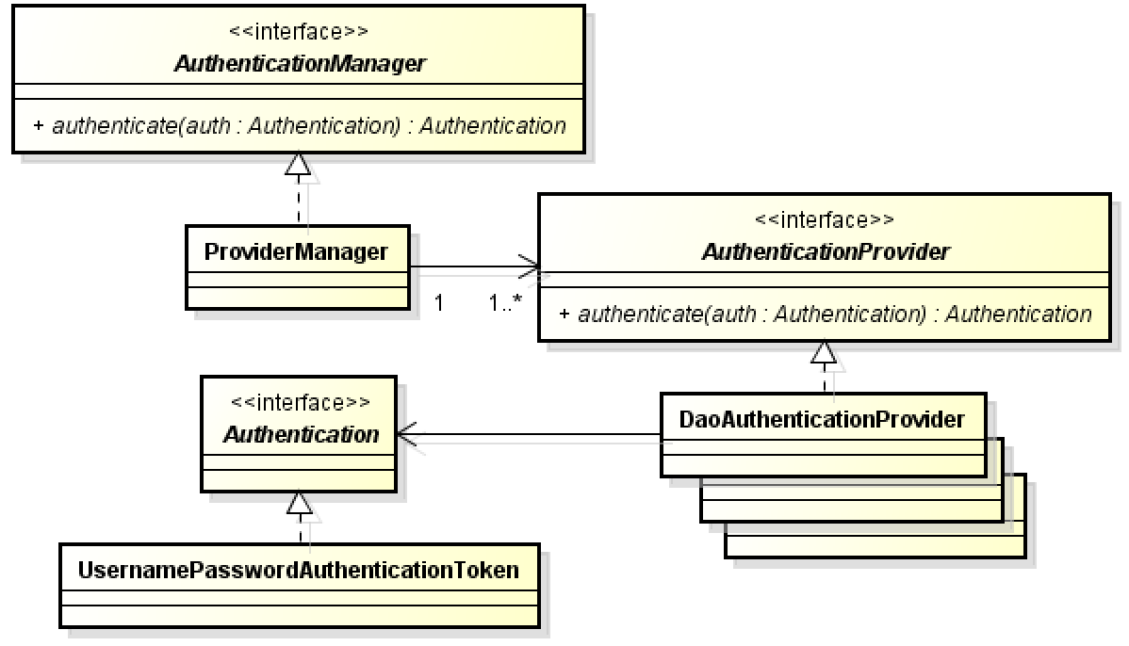
Overview

Slide 9
Authentication
每個AuthenticationProvider只會對自己指定的Authentication進行認證
例： DaoAuthenticationProvider，僅對UsernamePasswordAuthenticationToken進行認證
getAuthorities()
獲得該Authentication的權限集合。
返回Collection<? Extends GrantedAuthority>
getPrincipal()
返回Object，通常為UserDetails

Slide 10
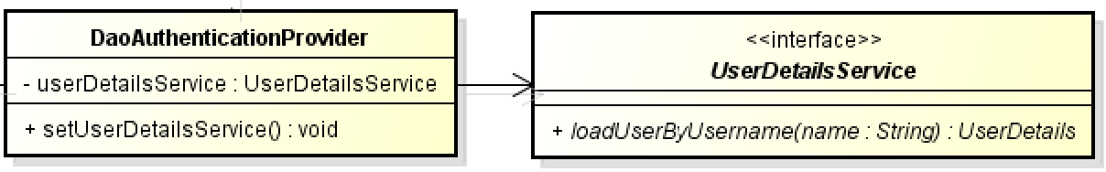
UserDetailsService
Where come from UserDetails?
DaoAuthenticationProvider須提供一個UserDetailsService。
透過UserDetailsService介面，只暴露一個方法
loadUserByUsername(String username)
return UserDetails

Slide 11
UserDetails
Authentication.getPrincipal()返回Object，大多情況下返回一個UserDetails。
UserDetails定義了用戶名、密碼、權限…等
認證通過後，存放於 Authentication的principal
Authentication
可分未證認，已認證
Spring Security 使用的進行安全訪問控制用戶信息安全對象。
未認證時與UserDetails進行匹配
已認證時將UserDetails拷貝至Authentication

Slide 12
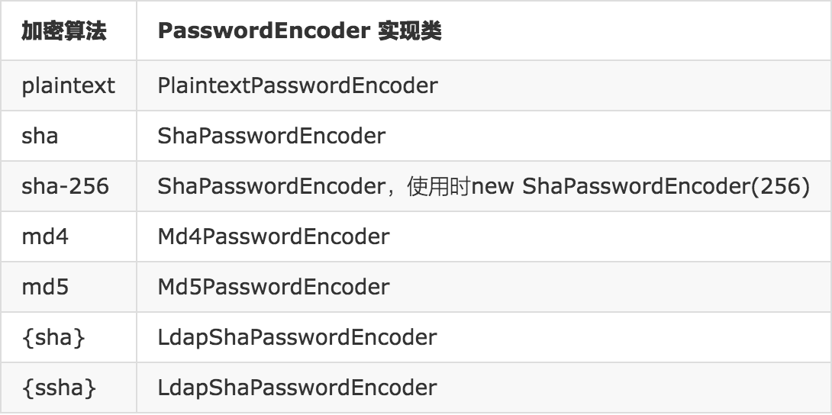
PasswordEncoder
DaoAuthenticationProvider 須提供加密方式。
Encode所輸入的密碼，在與載入的UserDetails比對。

Slide 13
Security Process

Slide 14
Spring login form
username預設參數， j_username
password預設參數， j_password
提交預設位址， /j-spring-security-check

Slide 15
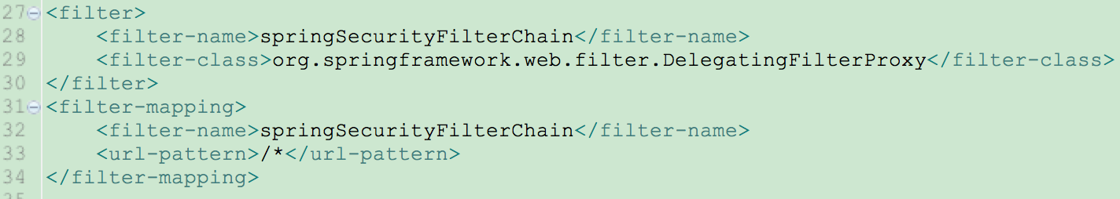
Filter Chain
Spring Security的底層是通過一系列Filter管理
org.springframework.web.filter.DelegatingFilterProxy
是一個代理類別，代理對象為實作Filter的類別
代理的對象必須是一個spring bean
可以從WebApplicationContext中指定bean作為代理對象
在web.xml註冊此Filter

Slide 16
Core Filters
SecurityContextPersistenceFilter
獲取SecurityContext給予SecurityContextHolder
保存SecurityContext於HttpSession
UsernamePasswordAuthenticationFilter
登入時呼叫此Filter，並建立Authentication
FilterSecurityInterceptor
負責HTTP資源訪問的存取
參考AuthenticationManager(需要)
參考AccessDecisionManager(需要)
參考SecurityMetadataSource(可選)

Slide 17
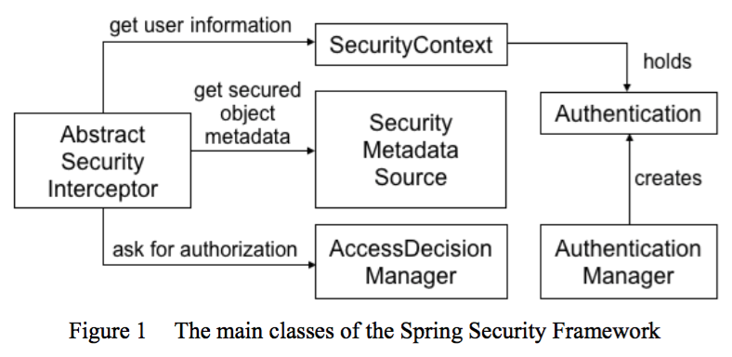
Spring Security Overview

Slide 18
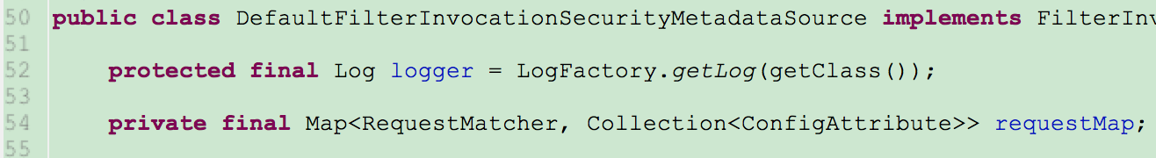
SecurityMetadataSource
請求的URL對應哪些角色
實作類別DefaultFilterInvocationSecurityMetadataSource
提供了一個map
KEY：URL
VALUE：URL匹配的所有角色(Collection)

Slide 19
AccessDecisionManager
完成身份證認後，決定是否擁有訪問權限。
Spring Security引入了投票器的概念，有3種不同的實作類別。
UnanimousBased（全票通過）
ConsensusBased（少數服從多數）
AffirmativeBased（一票通過）
取得Voter集合並委託AccessDecisionVoter進行投票。

Slide 20
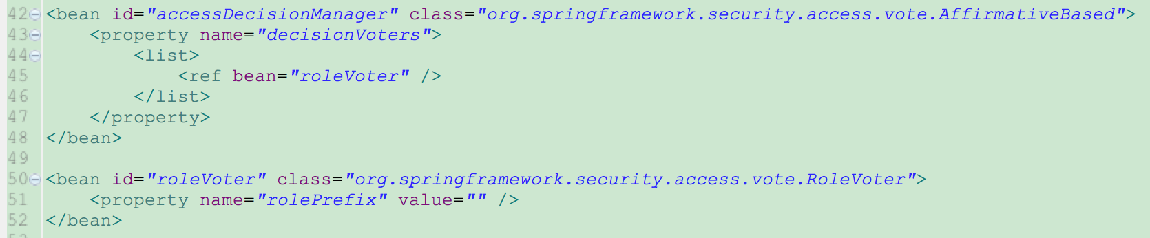
AccessDecisionVoter
多種Voter實作類別，可依照需求提供給AccessDecisionManager。
定義的vote方法，回傳一個int表示通過、不通過、棄權
AccessDecisionVoter.ACCESS_GRANTED = 1
AccessDecisionVoter.ACCESS_DENIED = -1
AccessDecisionVoter.ACCESS_ABSTAIN = 0

Slide 21
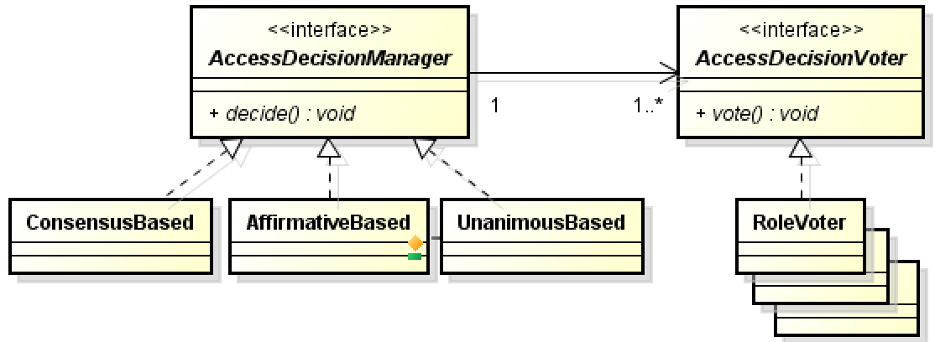
Overview

Slide 22
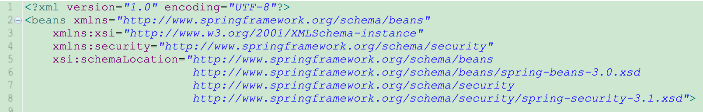
Security NameSpace
引入security namespace
可簡化開發，涵蓋了大部分常用功能

Slide 23
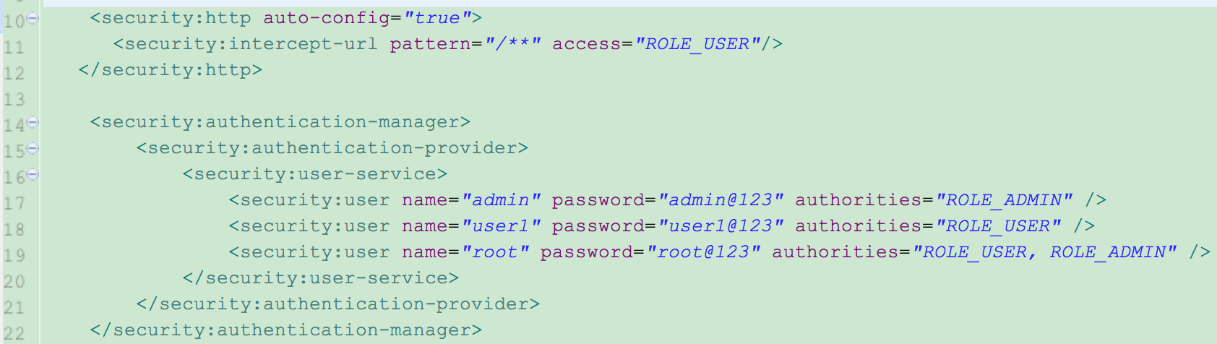
XML Elements
攔截url pattern為/**，需有ROLE_USER權限。
定義用戶admin、user1、root給service
UserDetailsService將給provider調用

Slide 24
Spring Batch

Slide 25
Introduction
batch processing
指在電腦上無須人工干預而執行系列程式的作業。
可以把作業處理轉移到電腦資源不太繁忙的時段
避免計算資源閒置，且無須時刻有人工監視和干預
Spring Batch
統一了讀寫接口
豐富的處理方式(Step flow)
事務管理和併發處理

Slide 26
Introduction
Spring Batch is not a scheduling framework.
It is intended to work in conjunction with a scheduler, not replace a scheduler.
There are many good enterprise schedulers available in both the commercial and open source spaces such as Quartz.

Slide 27
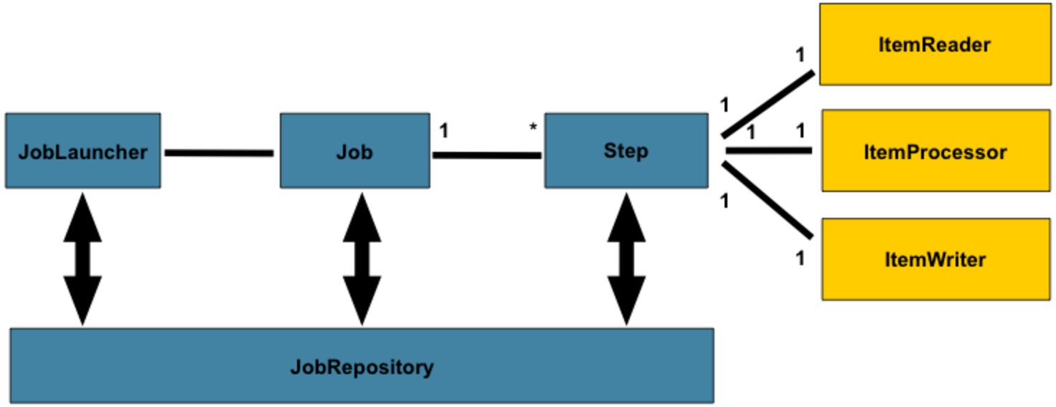
Spring Batch Overview

Slide 28
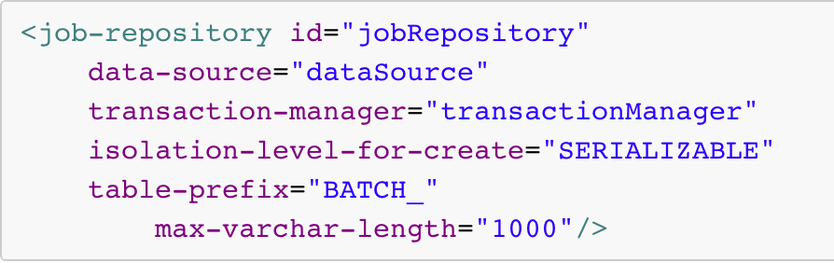
JobRepository
提供持久化機制，隨時監控Job執行狀態
為JobLauncher、Job、Step提供了CRUD操作
加載Job的时候，從repository中獲取 JobExecution
max-varchar-length預設2500

Slide 29
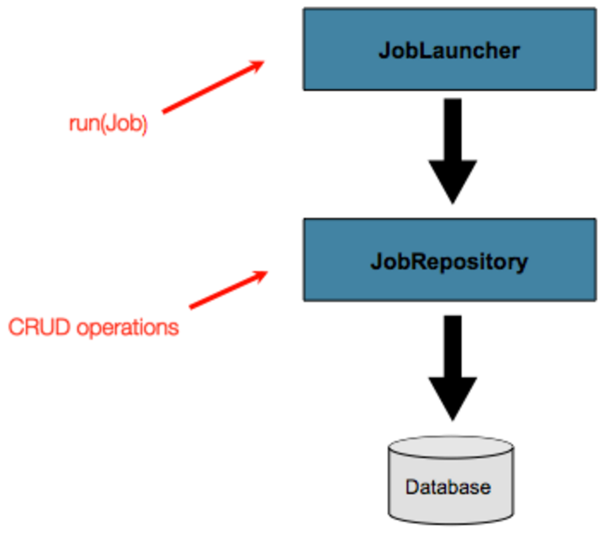
JobLauncher
實作唯一類別SimpleJobLauncher。
需要指定一個JobRepository持久化。
透過JobLauncher，執行自定義Job。
第一次執行Job，透過 Job和JobParameters 綁定，建立JobInstance 和JobExecution

Slide 30
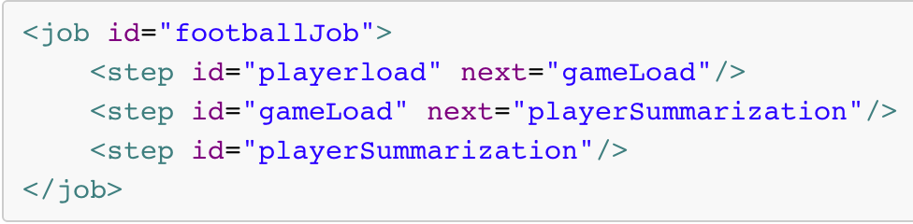
Job
Step的容器，封裝了處理流程，即為Batch process
一個Job可由一到多個Step組成。
可配置Job name、定義和排序Steps、是否可restart

Slide 31
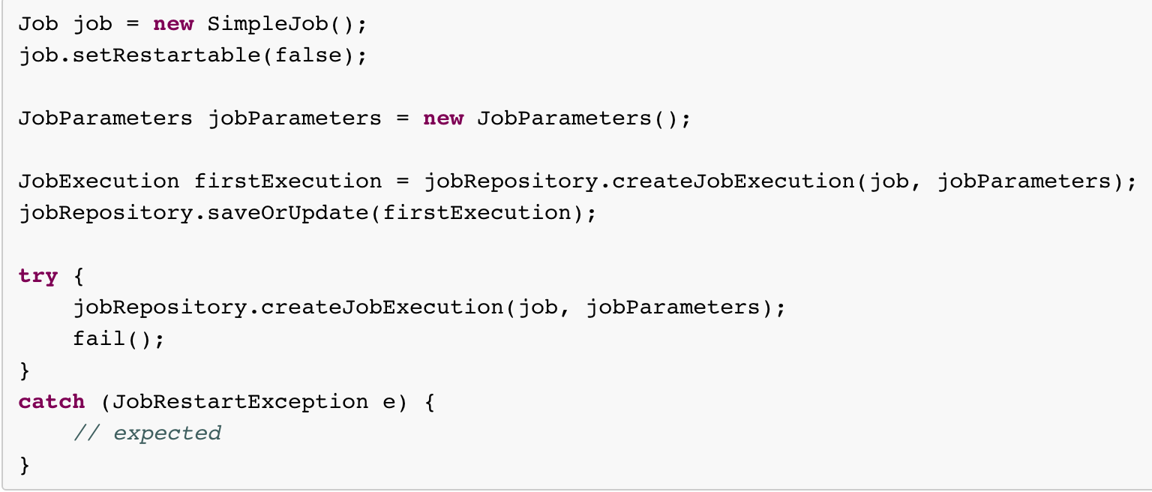
Restartablity
當Job執行失敗，可以在做重啟動作。
如果Job不須重啟，可以配置屬性restartable＝false
重啟一個不可重啟的Job，則拋出例外JobRestartException("JobInstance already exists and is not restartable")

Slide 32
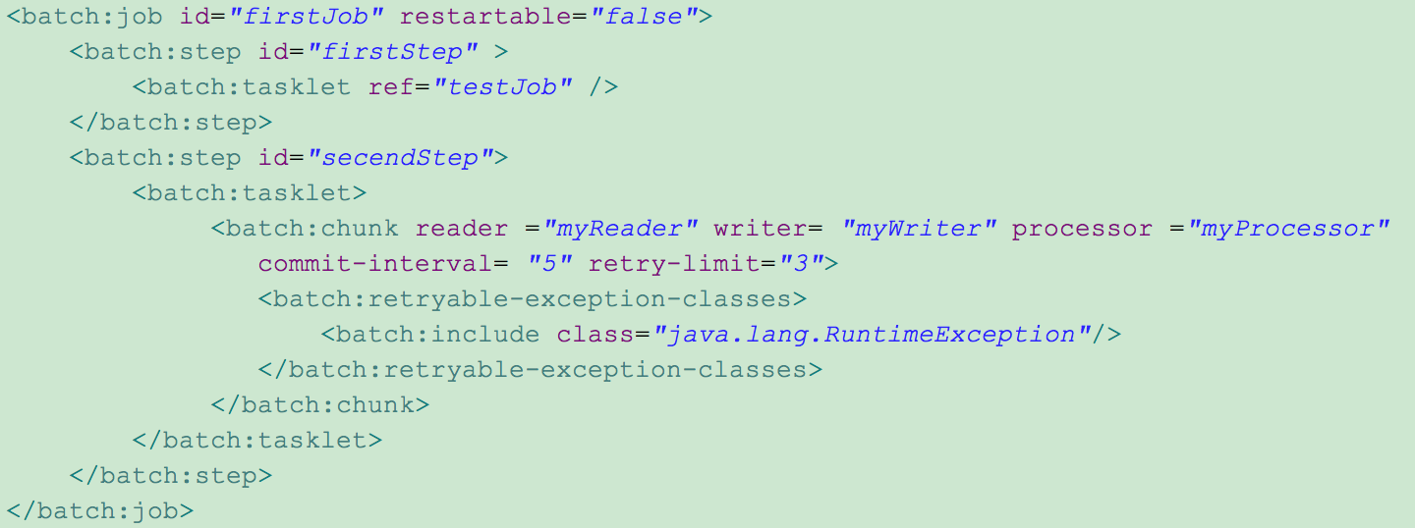
Step
每個Step包含自己擁有的任務。
兩種實作可分為tasklet、chunk
Tasklet，只需實作tasklet介面
Chunk，提供了ItemReader， ItemProcessor，ItemWriter三種介面實作
支持step retry操作，retry達到限制次數則任務失敗

Slide 33
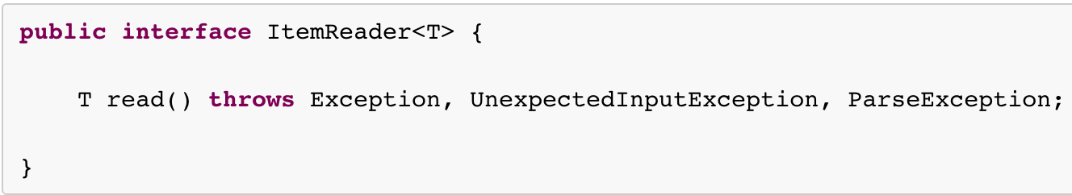
ItemReader
可從各種的input類型讀取數據並提供資料
定義了一個read()方法，回傳一個泛型(Item)
一個Item可被mapping成一個entity
當讀不到數據時，則返回null
常見例子Item對應可能是
Flat File，一個檔案的一行(line)
DataSource，數據庫的row
XML，Xml的一個元素

Slide 34
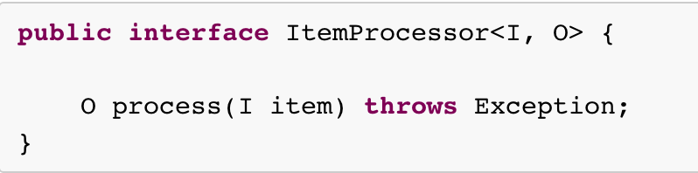
ItemProcessor
表示一個Item的處理業務邏輯
可將Reader Item物件轉成Writer Item物件
例如讀進來為一個VO，寫出去時可轉換為Entity
也可以設為同一物件
處理Item時，若有異常可返回null表示不該寫出

Slide 35
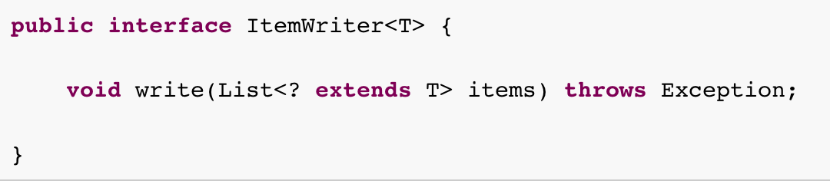
ItemWriter
相反於ItemReader，即寫入操作
定義了一個write()方法
當ItemReader讀取input時產生Item，則by pass給ItemWriter，沒有則呼叫next Step

Slide 36
Batch Core Classes

Slide 37
Core Classes
JobInstance
Job實例，類似Java Instance與類別
一個Job可擁有多個JobInstance
需靠JobParameters區分JobInstance
JobParameters
不同配置產生不同JobInstance
相同配置則運行上一次的JobInstance
JobExecution
一次JobInstance的運行，則創建JobExecution
記錄了JobInstance運行時所發生的事情

Slide 38
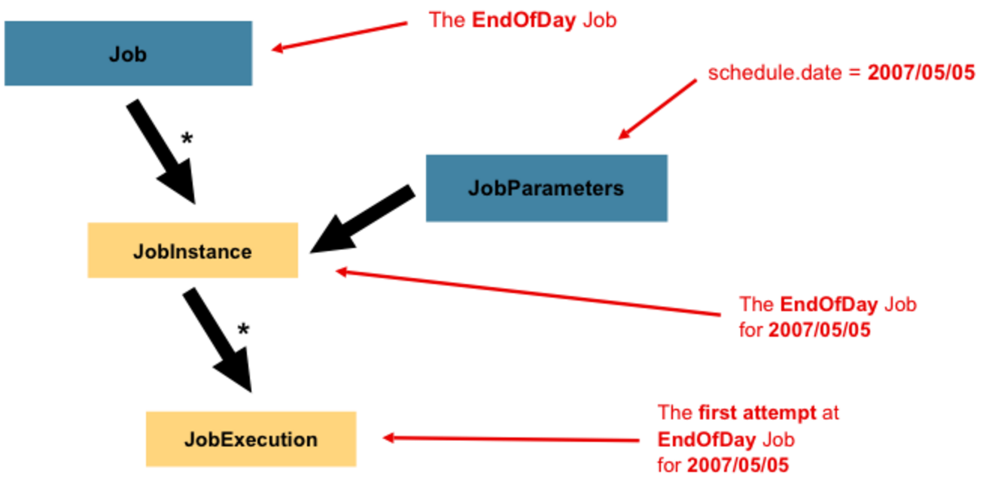
Overview

Slide 39
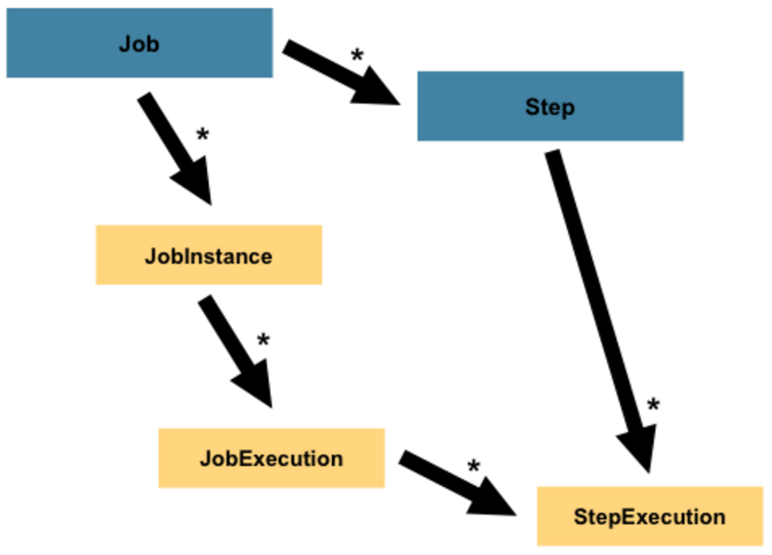
Core Classes
StepExecution
一次Step的運行記錄，則創建StepExecution
讀取記錄數
輸出記錄數
提交次數
回滾次數
Read-skip次數
Process-skip次數
Wirte-skip次數
...

Slide 40
Core Classes
ExecutionContext
為一個容器，已key/value方式儲存數據
可儲存JobExecution、 StepExecution執行過程訊息
用於故障時重新執行和繼續執行，或者狀態回滾
由Spring Batch負責持久化Context

Slide 41
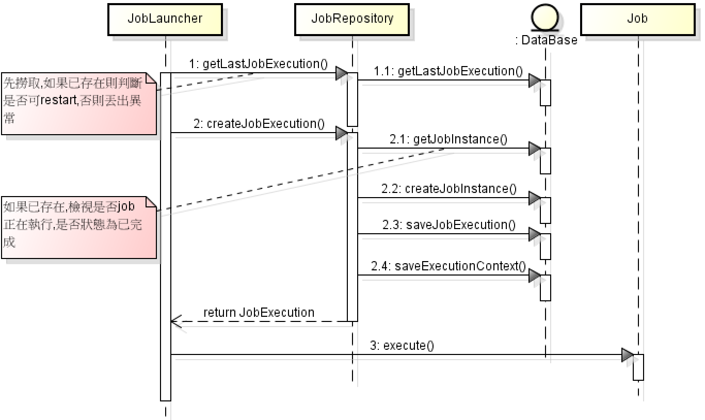
Batch Processing

Slide 42
Multi-thread & Parallel

Slide 43
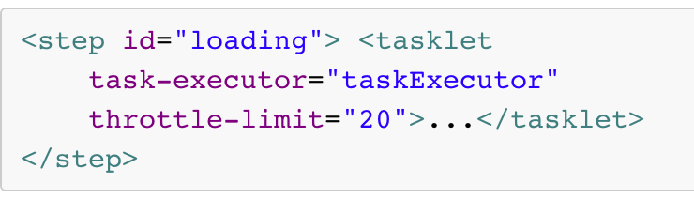
Multi-thread Step
多執行緒最簡單的方法配置TaskExecutor
SimpleAsyncTaskExecutor
給予task-executor屬性配置
throttle-limit設置thread數，預設4
避免了開發multi-thread工作，只管Job本身業務

Slide 44
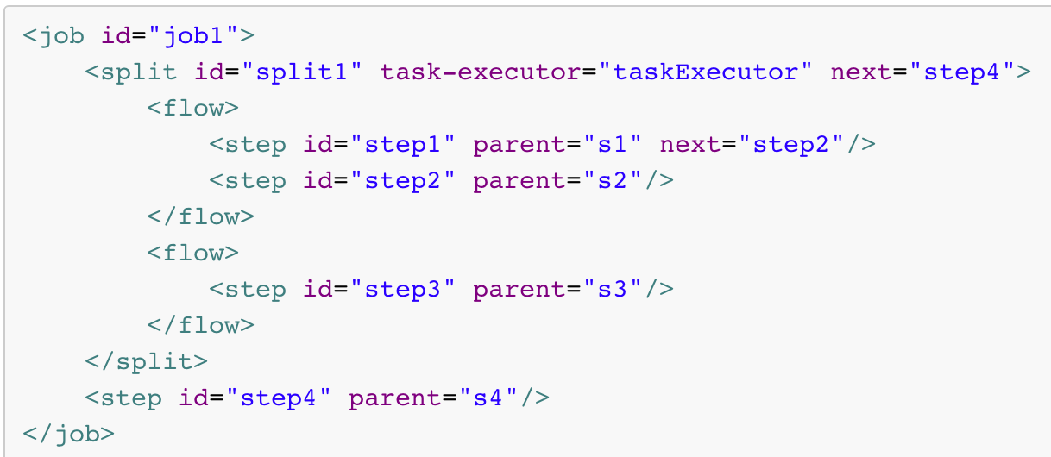
Parallel Steps
預設task-executor為SyncTaskExecutor
透過<split>、<flow>簡單配置即可達到parallel step

Slide 45
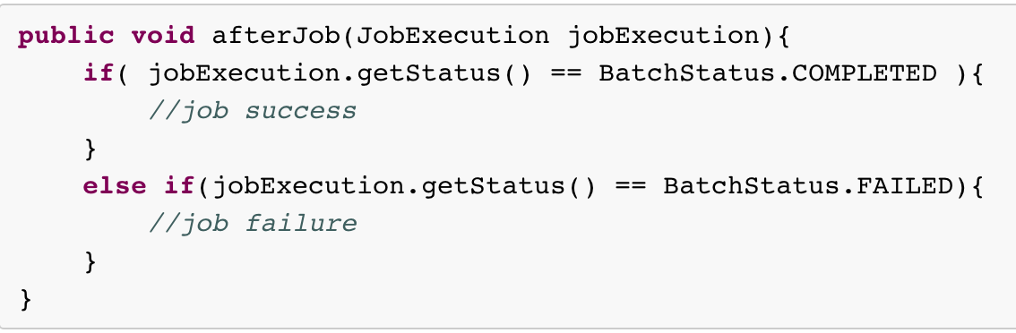
Intercepting Job Execution
實作JobExecutionListener，覆寫
void beforeJob(JobExecution jobExecution)
void afterJob(JobExecution jobExecution)
無論Job執行成功或失敗，都會執行afterJob方法

Slide 46
Conclusion
Security、Batch均是常用的framework
在專案建置上，不外乎使用到這些module
熟悉這些Module ，利於專案上的開發與建置。

Slide 47


Thanks!

